Slide 1



















DESNUTRICIÓN AGUDA EN
MENORES DE CINCO AÑOS
Semana epidemiológica de la 1 a 40 Distrito de Cartagena 2024
No de casos
Prevalencia de DNT aguda moderada y severa en menores de 5 años, Cartagena, 2017- 2024
¿Cómo se
comporta
evento?
el
Comparado con el mismo período del año anterior
Indicadores
Identificación de factores y signos clínicos
% casos en menores de 6 meses
% casos en menores de 6 a 12 meses
% casos en mayores de un año
% de casos reincidentes
Fuente. Sivigila Distrito de Cartagena, 2024.
Comportamiento
Variables de interés
Niños
Niñas
Desnutrición aguda moderada
Desnutrición aguda severa
75.6%
24.4%
274
84
Pertenencia étnica
Área de ocurrencia
Afiliación al
SGSSS
Crecimiento y
desarrollo
Población indígena
Centro poblado
Régimen subsidiado
Niños hospitalizados
Mediana de edad gestacional
Mediana peso al nacer
Perímetro branquial
< 11,5 cm*
al nacimiento
semanas
g.
8.1%
*Porcentaje sobre los casos con edades de 6 meses y más

Slide 2
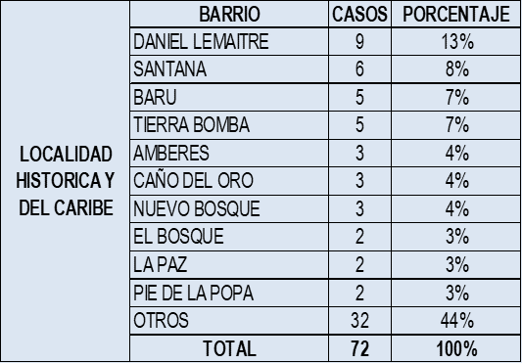
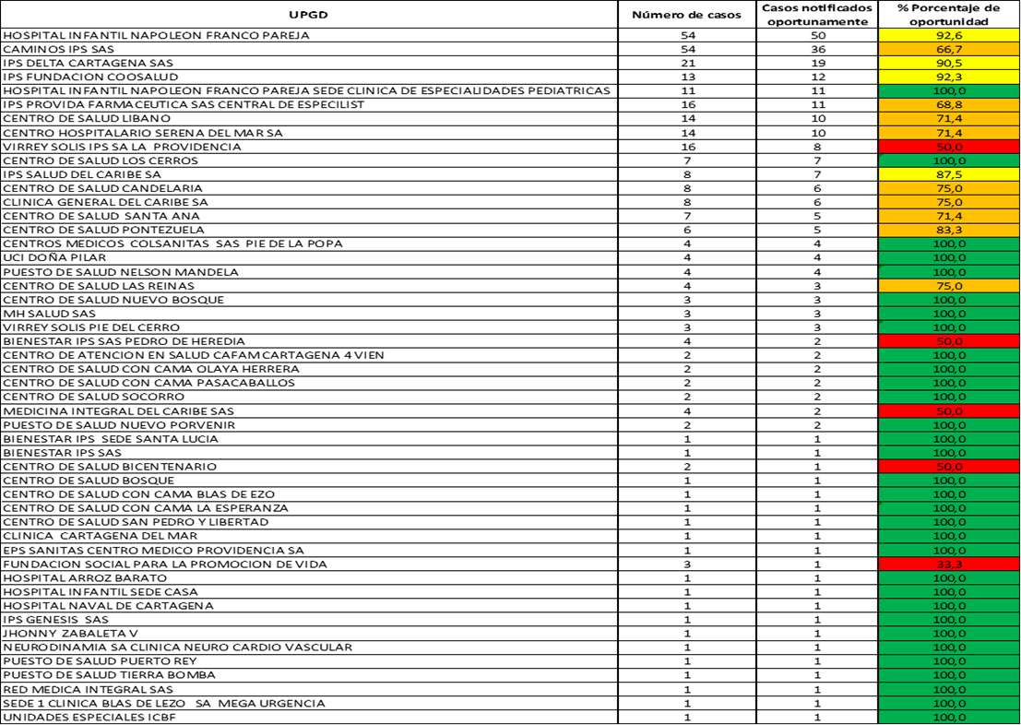
DESNUTRICIÓN AGUDA EN
MENORES DE CINCO AÑOS
No de casos
Casos de DNT aguda moderada y severa en menores de 5 años, por localidades
De la Virgen y Turística
Histórica y del caribe
Industrial de la Bahía
No registra
47.0%
20.0%
32.5%
0.5%
168 casos
72 casos
116 casos
2 casos
Casos de DNT aguda moderada y severa en menores de 5 años, por barrios
Casos de DNT aguda moderada y severa en menores de 5 años, por EAPB
Porcentaje de casos de DNT aguda moderada y severa, notificados oportunamente
Fuente: Sivigila Cartagena 2024.

Slide 3
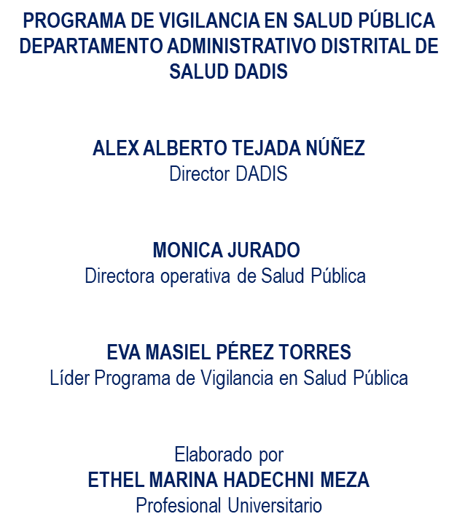
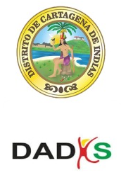
DESNUTRICIÓN AGUDA EN
MENORES DE CINCO AÑOS
No de casos
En el Distrito de Cartagena a semana epidemiológica 40 se han notificado 358 casos de desnutrición aguda, con una prevalencia de 0,46 por cada 100 menores de 5 años, con una disminución del 5,0% comparado con el año inmediatamente anterior; de estos casos el 10,1% corresponde a niños y niñas menores de 6 meses, el 8,1% presenta un perímetro braquial inferior a 11,5 cm (aplica para niños entre los 6 a 59 meses), reincidentes el 11,5% (casos que consultaron pasado 3 meses después de la una notificación inicial y continua en desnutrición).El 75,6% de los corresponde a desnutrición aguda moderada y 24,4% a desnutrición aguda severa. Los signos clínicos más frecuentes fueron: Delgadez 64,8%, piel reseca 24,9%, cambios en el cabello 20,4%, anemia detectada por palidez palmar 16,5%. Las EAPB con casos reincidentes se encuentran Mutual SER, Coosalud, Salud Total, Nueva EPS, Sanitas y Cajacopi, los dos primeros con mayor numero de casos.
La localidad con mayor numero de casos es la de la virgen y Turística con 47,0% y en cuanto los tres primeros barrios con mayor numero de casos se encuentra: Olaya Herrera, seguido del Pozón y Nelson Mandela; de los centro poblado el de mayor número de casos se encuentra Pasacaballos, Barú, Santana y Tierra bomba.
Ficha técnica.
Informe descriptivo retrospectivo, que caracteriza la situación epidemiológica de la desnutrición aguda, moderada y severa en menores de cinco años en el distrito de Cartagena. La población en estudio fueron los casos notificados al Sistema de Vigilancia Epidemiológica SIVIGILA, los denominadores utilizados para el análisis corresponden a las proyecciones de población DANE 2024 Post COVID-19.
Se realiza la validación y depuración de los datos, de acuerdo con la definición de caso.
El perímetro braquial es una medida que se tiene en cuenta en niños y niñas mayores de 6 meses, para menores de 6 meses esta medida no aplica.
Variables de interés
El plan de análisis incluyó la descripción en persona, tiempo y lugar de las variables, sexo, edad, pertenencia étnica, aseguramiento, área de residencia, datos del nacimiento y clasificación de la desnutrición, estableciendo frecuencias absolutas y relativas, análisis de prevalencia comparando los años 2017 a 2024. Los indicadores de vigilancia del evento se calcularon con la información disponible en SIVIGILA, teniendo en cuenta los parámetros establecidos en el protocolo de desnutrición aguda, moderada y severa en menores de cinco años. Para el análisis de comportamientos inusuales, se usó la distribución de probabilidades de Poisson por medio de la estimación de la probabilidad de ocurrencia del evento según su comportamiento medio entre el 2019 y 2024 con corte al periodo de tiempo por analizar.
Las proporciones fueron calculadas con base en el total de casos notificados, incluyendo los casos notificados del exterior. Las variables presentadas incluyen las definidas en la ficha de notificación datos básicos y complementarios del evento.
Tomado. Informe DNT aguda, moderada y severa en menores de cinco años, INS

